Slide 1
บทที่ 1
เริ่มต้นเขียนโปรแกรมกับ Visual C#

Slide 2
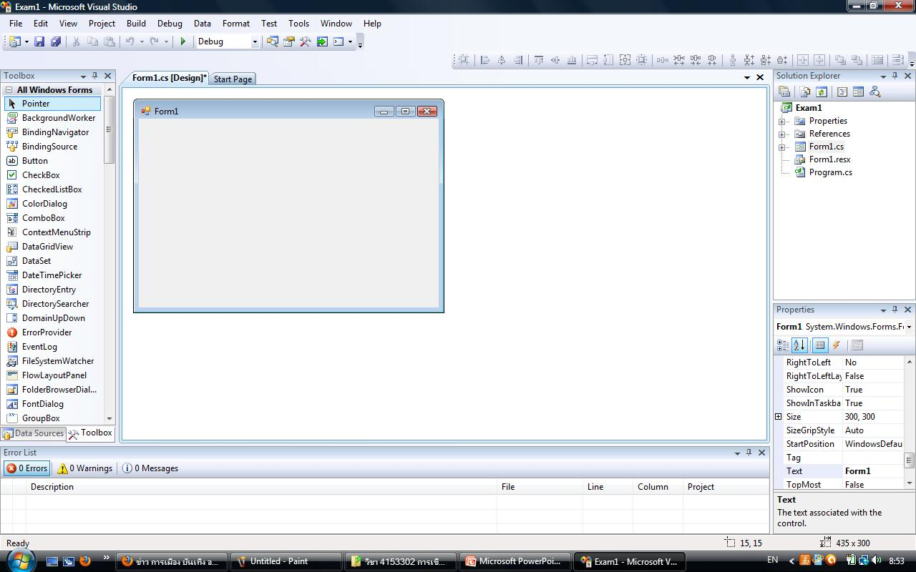
แนะนำโปรแกรม Visual C#
IDE (Integrated Development Environment)
Solution Explorer
Toolbox
Properties Windows

Slide 3
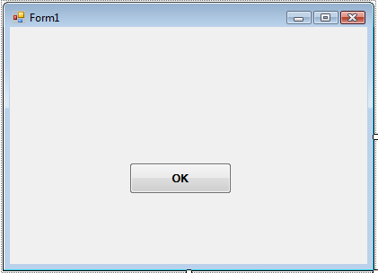
การเขียนโปรแกรมแบบ Event Driven Programming
Event Driven Programming นั้น มีหลักการ คือ เมื่อเกิดเหตุการณ์ขึ้นมาแต่ละอย่างแล้ว จะจัดการกับเหตุการณ์อย่างไร เช่น มีฟอร์ม 1 ฟอร์ม มีปุ่มอยู่บนฟอร์ม เมื่อเรากดปุ่มแล้วจะให้ทำงานอะไร ซึ่งเราต้องเขียนโปรแกรมให้ทำงานหลังปุ่มนั้น

Slide 4
ออบเจ็กต์ (Object) คือ สิ่งต่าง ๆ ที่ประกอบเป็นแอพพลิเคชัน เช่น ฟอร์ม ปุ่มกด ComboBox ListBox รูปภาพ เป็นต้น
พร็อพเพอร์ตี้ (Property) คือ คุณสมบัติของออบเจ็กต์ เช่น ขนาดกว้าง ยาว สีพื้น ฟอนต์ สีฟอนต์ เป็นต้น
เมธอด (Method) คือ ความสามารถของออบเจ็กต์ ที่จะทำให้ออบเจ็กต์สามารถทำงานได้ เช่น ออบเจ็กต์ฟอร์ม สามารถทำงานได้ คือ ปิดฟอร์ม เปิดฟอร์ม ย้ายฟอร์ม ออบเจ็กต์ ComboBox สามารถทำงานได้คือ การเพิ่มรายการ การลบรายการ เป็นต้น
เหตุการณ์ (Event) คือ เหตุการณ์ที่เกิดขึ้นกับออบเจ็กต์ เช่น เมื่อเราปิดฟอร์ม จะเกิดเหตุการณ์ปิดฟอร์ม เมื่อเราเปิดฟอร์ม จะเกิดเหตุการณ์ เปิดฟอร์ม เมื่อเรากดปุ่ม จะเกิดเหตุการณ์ คลิก

Slide 5
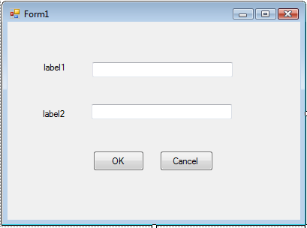
การสร้างแอพพลิเคชันแบบ Windows Form
  คือ การสร้างแอพพลิเคชันที่ใช้ฟอร์ม(Form) เป็นพื้นแล้วนำคอนโทรลต่าง ๆ มาวาง จากนั้นก็เขียนโปรแกรมควบคุมการทำงานของคอนโทรล แอพพลิเคชันที่ได้จะนำมาทำงานบนระบบปฏิบัติการ Windows

Slide 6
Property ที่สำคัญของฟอร์ม
Name เป็นชื่อของฟอร์ม
Text เป็นข้อความที่แสดงที่แถบด้านบนของแต่ละฟอร์ม
ContrlBox เป็นการกำหนดว่าขณะรันจะแสดง Control Box หรือไม่
Size กำหนดความกว้าง ยาวของฟอร์ม
BorderStyle กำหนดลักษณะของฟอร์ม
BackColor กำนดสีพื้นฟอร์ม
ForeColor กำหนดสีตัวอักษรบนฟอร์ม
MinimizeBox ให้แสดงปุ่มย่อฟอร์มหรือไม่
MaximizeBox ให้แสดงปุ่มขยายฟอร์มหรือไม่

Slide 7
Icon เป็นการระบุไอคอนของฟอร์มเมื่อกดปุ่มย่อฟอร์ม
StartPosition กำหนดตำแหน่งฟอร์มเริ่มต้น
WindowState เป็นการกำหนดสถานะของฟอร์มว่าจะแสดง
แบบใด
SizeGripStyle เป็นการแสดงขอบมุมล่างขวาของฟอร์มที่ใช้
ปรับขนาดของฟอร์ม
Cursor รูปแบบของเคอร์เซอร์ที่ปรากฏเมื่อเมาส์เคลื่อนผ่านฟอร์ม
FormBorderStyle รูปแบบของขอบฟอร์ม

Slide 8
Method ที่สำคัญของฟอร์ม
Show เรียกฟอร์มขึ้นมาแสดง
ShowDialog เรียกฟอร์มขึ้นมาแสดงแบบ Dialog
Hide ใช้ซ่อนฟอร์ม
SetDesktopLocation กำหนดตำแหน่งพิกัดที่ฟอร์ม
จะแสดงบนหน้าจอ
Activate เรียกฟอร์มขึ้นมาแสดงด้านบน

Slide 9
Event ที่สำคัญของฟอร์ม
Load จะเกิดขึ้นเมื่อฟอร์มถูกเรียกขึ้นมาใช้งาน
Resize จะเกิดขึ้นเมื่อฟอร์มถูกปรับขนาดให้
เปลี่ยนไป
ResizeBegin จะเกิดขึ้นเมื่อฟอร์มเริ่มปรับขนาด
ResizeEnd จะเกิดขึ้นเมื่อฟอร์มปรับขนาดเสร็จแล้ว
SizeChanged จะเกิดขึ้นเมื่อฟอร์มถูกปรับขนาด
Unload จะเกิดขึ้นเมื่อฟอร์มถูกเลิกใช้งาน
Activated จะเกิดขึ้นเมื่อฟอร์ม Activate
Click จะเกิดขึ้นเมื่อคลิกไปบนพื้นฟอร์ม

Slide 10
เริ่มต้นเขียนโปรแกรม
ออกแบบหน้าตาและการทำงานของโปรแกรม
นำคอนโทรลมาวางบนฟอร์ม
ปรับแต่งคุณสมบัติของคอนโทรลต่าง ๆ
เขียนโค้ด หลังเหตุการณ์ที่เราต้องการ
ทดสอบการทำงานของโปรแกรม (รันโปรแกรม)

Slide 11
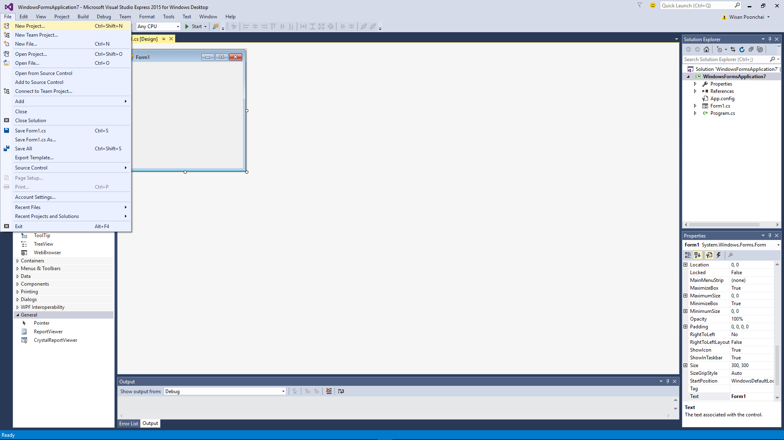
การสร้าง Project
เลือกเมนู File /New /Project

Slide 12
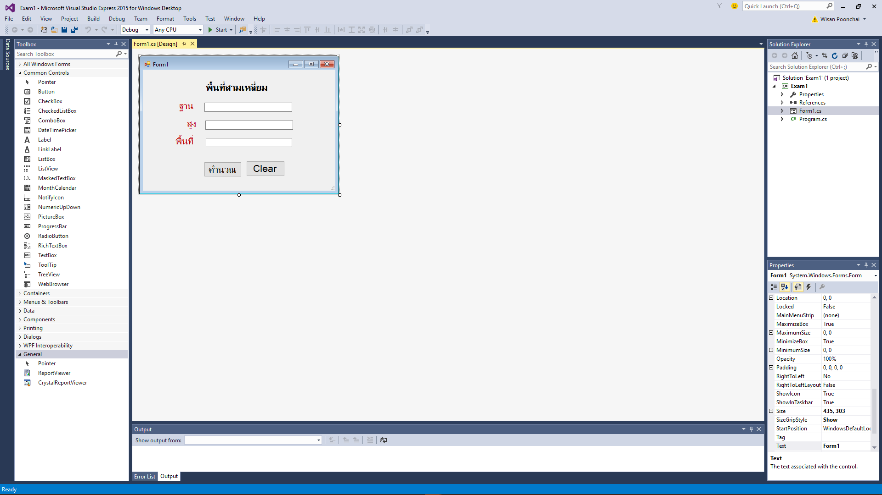
วางคอนโทรลต่าง ๆ แล้วกำหนด Property

Slide 13
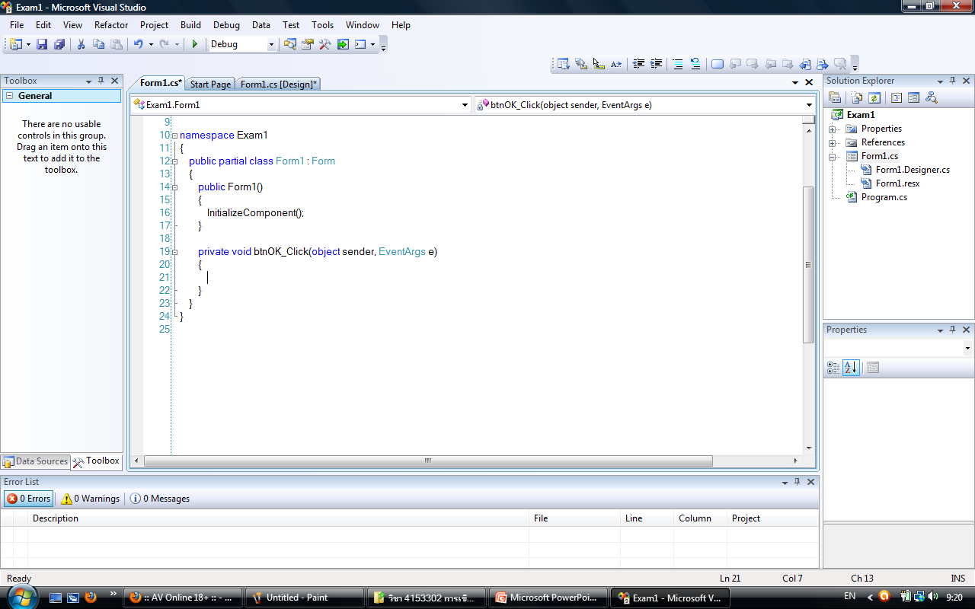
เขียนโค้ดตามเหตุการณ์ที่ต้องการ
ทดสอบการทำงานโดยคลิกปุ่ม

Slide 14
การใช้งาน MessageBox
รูปแบบ
MessageBox.Show(Text [,Caption [,Buttons]
[,Icon] [,DefaultButton] ]);
พารามิเตอร์ในเมธอด Show มีดังนี้
Text คือข้อความที่แสดง
Caption คือข้อความบนแถบด้านบน MessageBox
Buttons เป็นปุ่มที่จะให้ผู้ใช้งานเลือกกระทำหลังอ่านข้อความแล้ว
Icon เป็น Icon ที่แสดง
DefaultButton เป็นการกำหนดปุ่ม Default

Slide 15
รายละเอียดของปุ่ม(Buttons)ชนิดต่าง ๆ
การเรียกใช้งาน | ปุ่มที่ปรากฏ
MessageBoxButtons.AbortRetryIgnore
MessageBoxButtons.OK
MessageBoxButtons.OKCancel
MessageBoxButtons.RetryCancel
MessageBoxButtons.YesNo
MessageBoxButtons.YesNoCancel

Slide 16




รายละเอียดของไอคอน(Icon)ชนิดต่าง ๆ
การเรียกใช้งาน | ปุ่มที่ปรากฏ
MessageBoxIcon.Asterisk
MessageBoxIcon.Error
MessageBoxIcon.Exclamation
MessageBoxIcon.Hand
MessageBoxIcon.Information
MessageBoxIcon.None | ไม่แสดงไอคอนอะไร
MessageBoxIcon.Question
MessageBoxIcon.Stop
MessageBoxIcon.Warning
ตัวอย่าง
MessageBox.Show(“คุณต้องการลบข้อมูลใช่หรือไม่ ?”,”ยืนยันการทำงาน”
,MessageBoxButtons.YesNo
,MessageBoxIcon.Information);

Slide 17
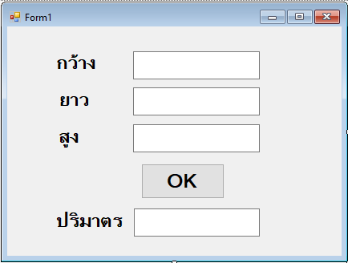
แบบฝึกหัด
1. เขียนโปรแกรมคำนวณหาปริมาตรของสี่เหลี่ยมผืนผ้า

